Slide 1
Лекция 22:
Свёрточные нейронные сети.
Евгений Борисов

Slide 2

Нейросети
модель нейрона
x_{i} - вход
w_{i} - вес связи
σ - функция активации
x₁
Σ
x₂
σ
a
x_{n}
состояние нейрона
1

Slide 3


Нейросети
Свёрточные сети
Fukushima, Neocognitron (1980). "A self-organizing neural network model for a mechanism of pattern recognition unaffected by shift in position". Biological Cybernetics. 36 (4): 193–202. doi:10.1007/bf00344251.
Y. LeCun, B. Boser, J. S. Denker, D. Henderson, R. E. Howard, W. Hubbard and L. D. Jackel: Backpropagation Applied to Handwritten Zip Code Recognition, Neural Computation, 1(4):541-551, Winter 1989.

Slide 4


Нейросети
Операция свёртки
g -ядро свёртки
- берём точку с окрестностью,
- поэлементно умножаем эту матрицу на ядро, результат суммируется и записывается как новое значение данной точки
- процедура повторяется для всех точек изображения.

Slide 5
Нейросети
примеры ядер свёртки
копирование (без изменений)
сдвиг влево на 1 пиксел
сглаживание или усреднение по окрестности (box ﬁlter)

Slide 6


Нейросети
примеры ядер свёртки
сглаживание или усреднение по окрестности (box ﬁlter)

Slide 7

Нейросети
Свёрточная сеть
свёрточный слой (convolution)
слой подвыборки (subsumpling)
cлой MLP

Slide 8


Нейросети
Свёрточный слой
n ядер
выполняем свёртку
получаем n карт признаков

Slide 9


Нейросети
слой подвыборки (subsumpling)
уменьшение размера входной карты признаков (обычно в 2 раза). методом выбора максимального элемента (max-pooling)
карта признаков разделяется на ячейки 2х2 элемента
из ячеек выбираем максимальные по значению

Slide 10

Нейросети
VGG-16
https://arxiv.org/pdf/1409.1556.pdf
https://neurohive.io/en/popular-networks/vgg16/

Slide 11
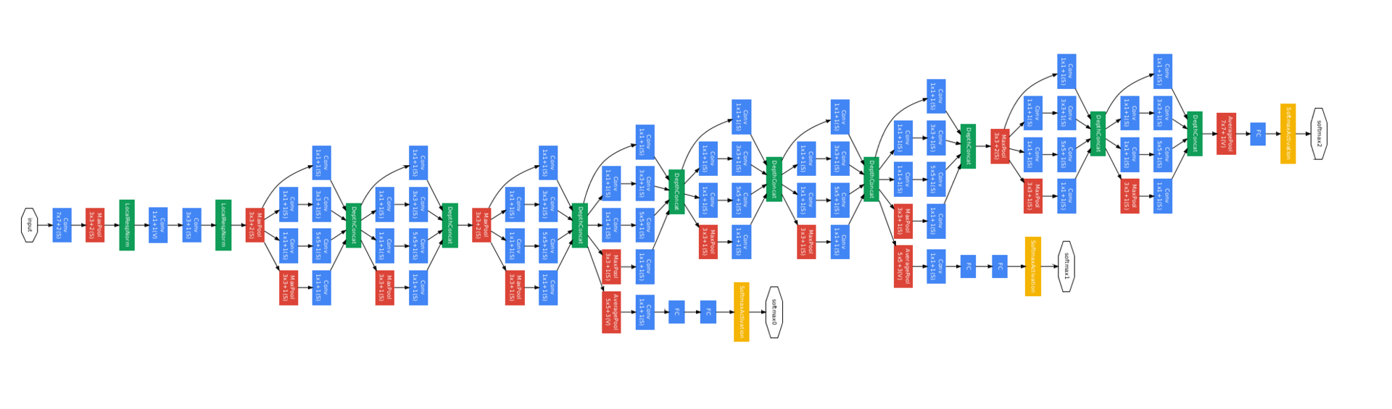
Нейросети
GoogLeNet
https://arxiv.org/pdf/1409.4842.pdf

Slide 12
Нейросети: литература
git clone https://github.com/mechanoid5/ml_lectorium.git
Евгений Борисов Классификатор изображений на основе свёрточной сети.
http://mechanoid.kiev.ua/ml-lenet.html
Николенко С., Кадурин А., Архангельская Е. Глубокое обучение. Погружение в мир нейронных сетей. - "Питер", 2018 г.

Slide 13

Нейросети
Вопросы ?

Slide 14

Нейросети: практика
источники данных для экспериментов
sklearn.datasets
UCI Repository
kaggle

